Slide 1






ESTRUCTURA PROYECTOS DE NUEVOS DFL
LEY N° 20.972
Departamento de Gestión de Recursos Humanos
División de Gestión y Desarrollo de las Personas
Subsecretaria de Redes Asistenciales
Septiembre y Octubre 2017

Slide 2

Contenidos de los DFL que fijan las Plantas de Personal.

Slide 3

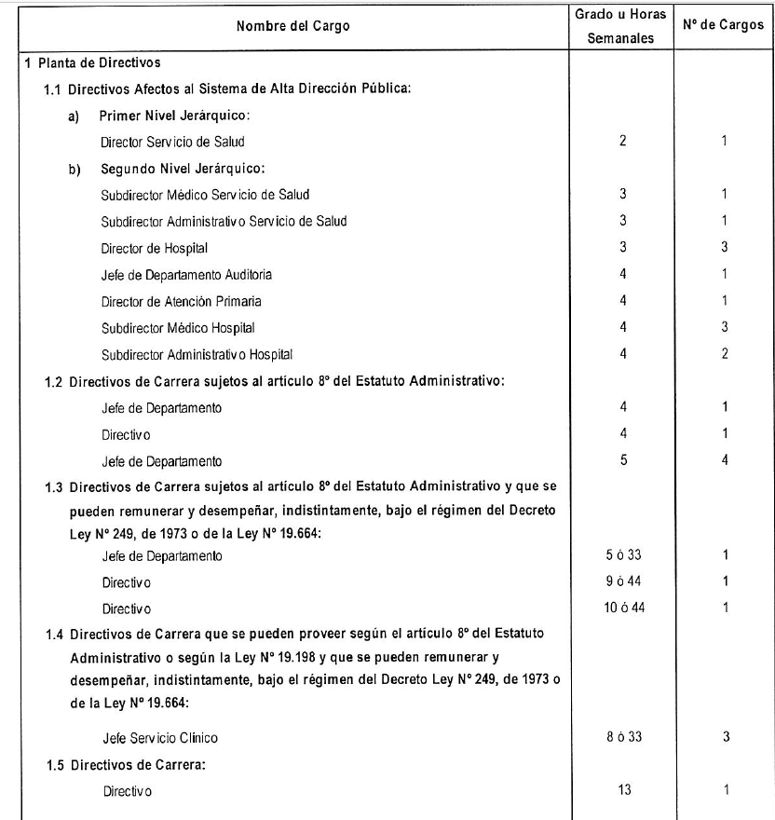


CONTENIDO de los DFL que fija las Plantas de Personal.
Art.1°
Art.2°
Art.3°
Disposiciones Transitorias
Fija la Planta de Personal de los Servicios de Salud.
Establece los Requisitos para el Ingreso y la promoción del personal.
Mantiene vigencia de la Planta de Cargos afectos a la ley 15.076 y Planta Profesional de Horas de la Ley 19.664.
Establece los cargos a proveer para los procesos de encasillamiento
Fija las fechas de entrada en vigencia de las plantas transitorias.
Fija normas de protección
Establece procedimiento para el encasillamiento

Slide 4
Art. 1: Fija la Planta de Personal de los Servicios de Salud
PLANTA DIRECTIVA
Se incorporan nuevos cargos de ADP según el DFL N°9/2017 del Ministerio de Hacienda (21 Cargos para 7 Servicios de Salud)
Se reorganizan los numerales 1.3 al 1.5 de acuerdo al tipo de provisión y disponibilidad de cargos.
Se actualiza el N° de cargos, según la aplicación de las Leyes N°20.707 y N°20.209

Slide 5
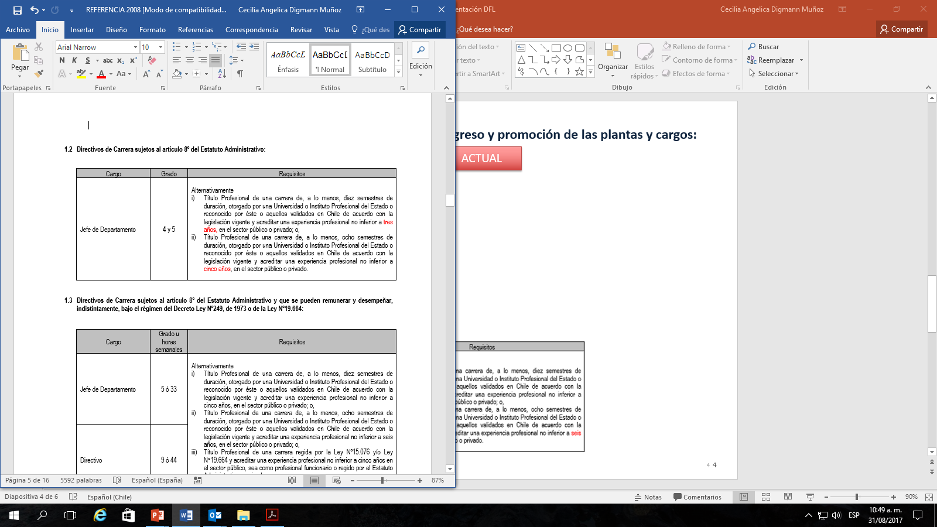
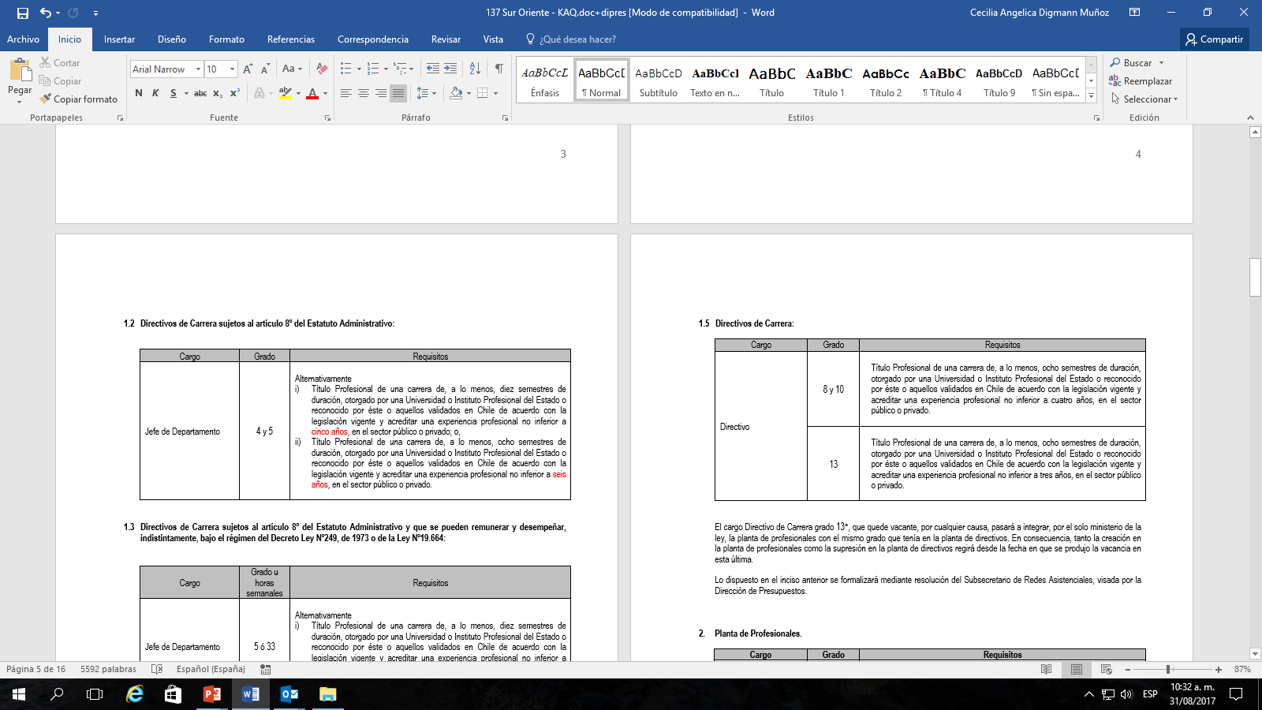
Art. 2: Establece requisitos para el ingreso y promoción de las plantas y cargos.
PLANTA DE DIRECTIVOS DE CARRERA SUJETOS AL ART.8° JEFE DE DEPARTAMENTO Y DIRECTIVOS DE IGUAL NIVEL
ACTUAL
FUTURA

Slide 6
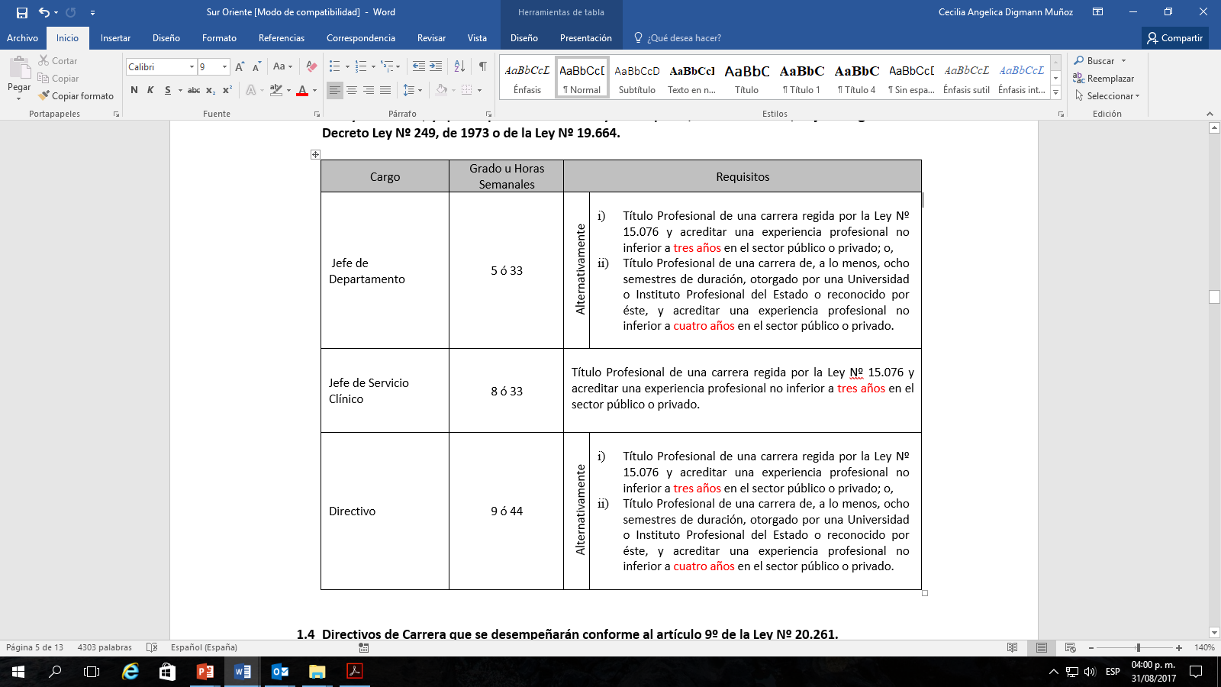
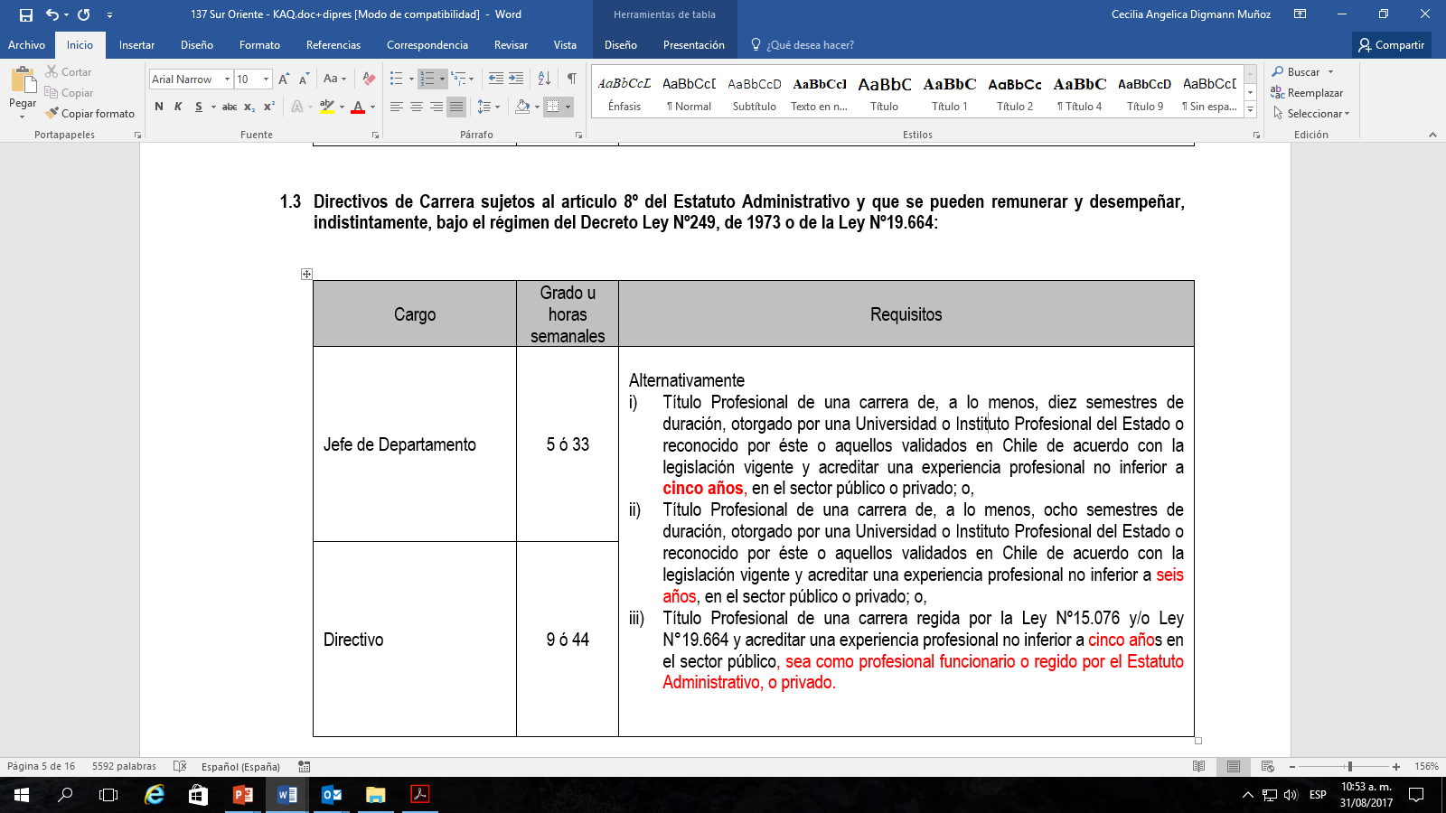
PLANTA DE DIRECTIVOS DE CARRERA SUJETOS AL ART.8° E.A., que se pueden remunerar y desempeñar, indistintamente, bajo el régimen del Decreto Ley Nº249, de 1973 o de la Ley Nº19.664
Directivos cuyos cargos se encuentren en la situación señalada en el inciso tercero del artículo 1° de la ley N°20.707, continuarán afectos a dicha norma
ACTUAL
FUTURA

Slide 7
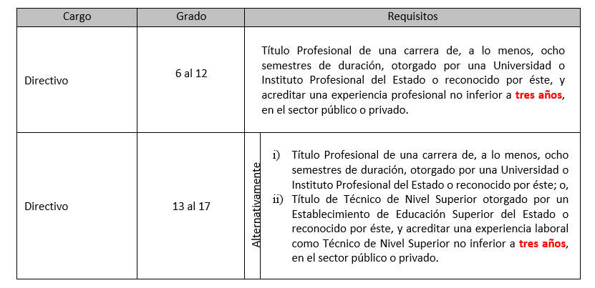
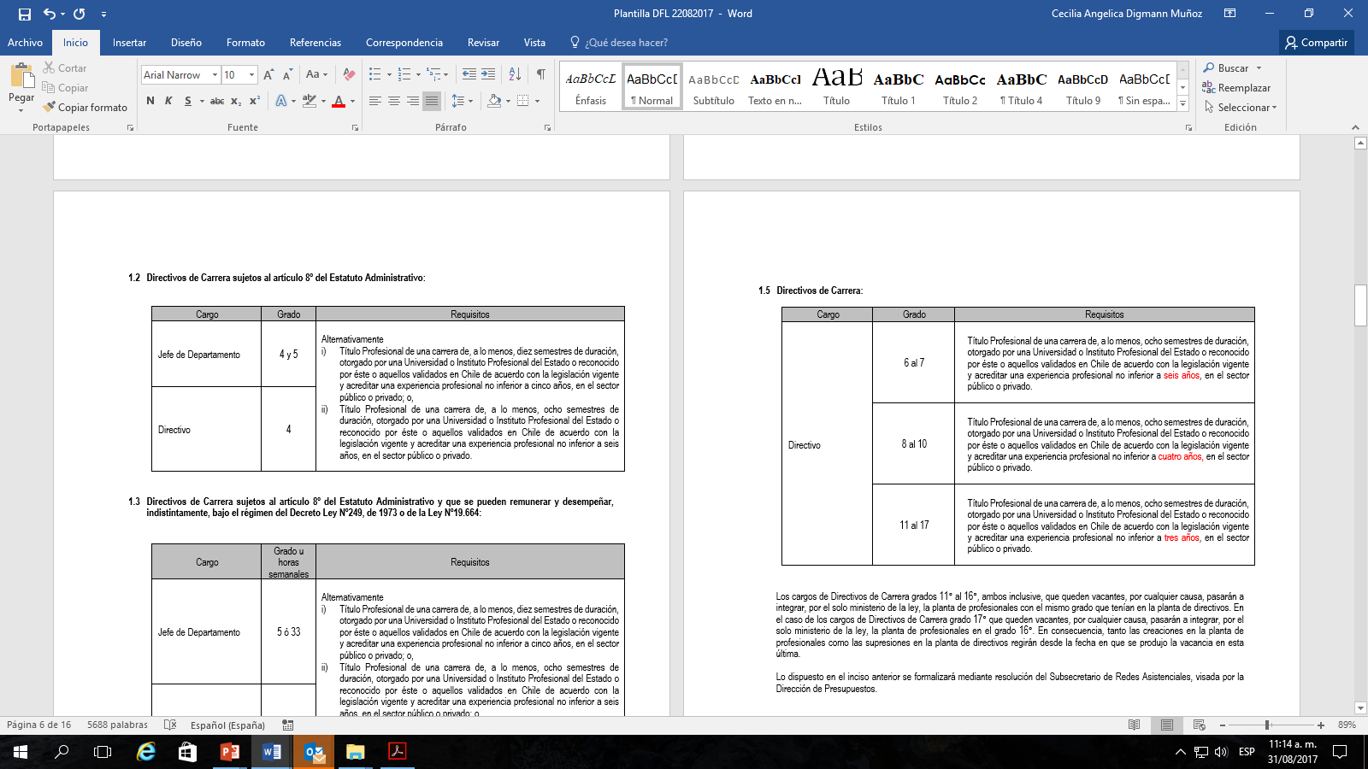
PLANTA DE DIRECTIVOS DE CARRERA
ACTUAL
FUTURA
Aplica Ley N° 20.209. En el caso de los cargos de Directivos de Carrera grado 17° que queden vacantes, por cualquier causa, pasarán a integrar, por el solo ministerio de la ley, la planta de profesionales en el grado 16°.

Slide 8
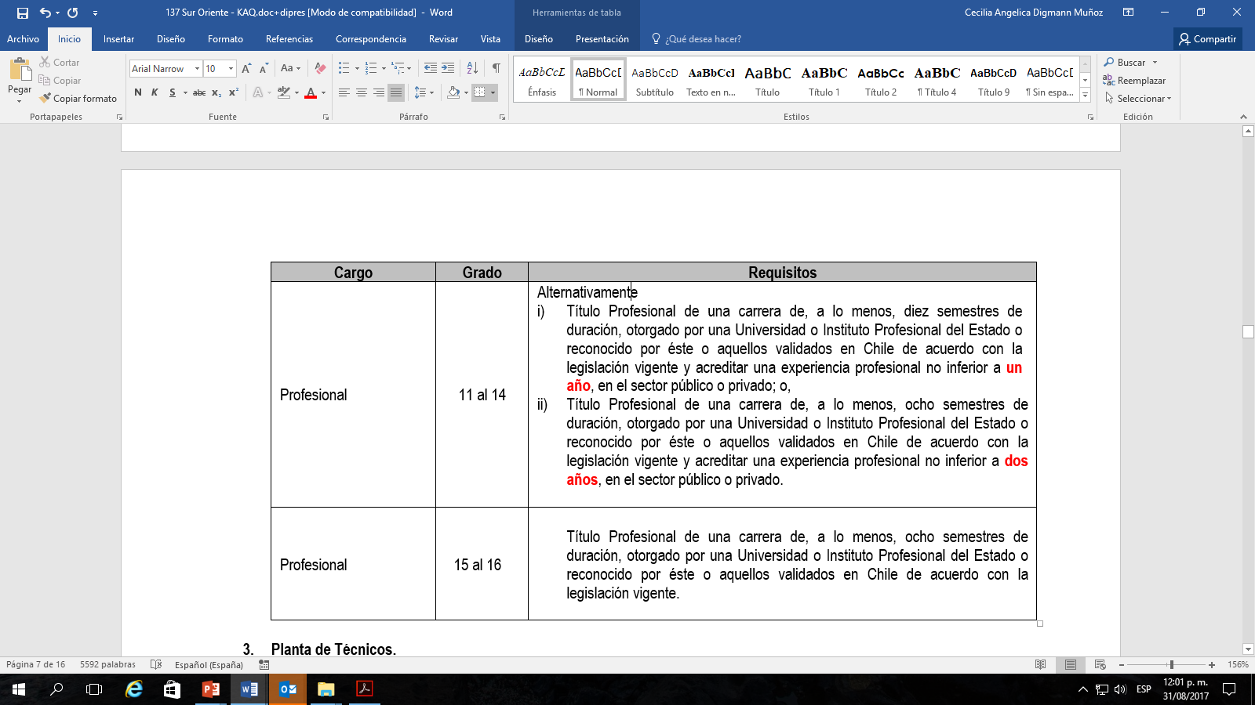
PLANTA DE PROFESIONALES
ACTUAL
FUTURA

Slide 9
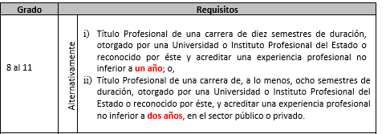
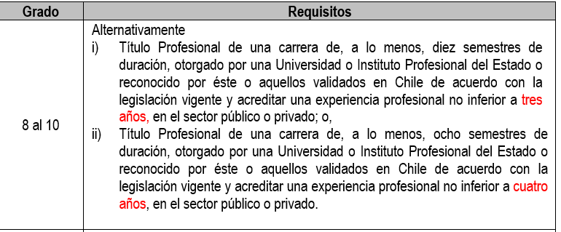
PLANTA DE PROFESIONALES
ACTUAL
FUTURA

Slide 10
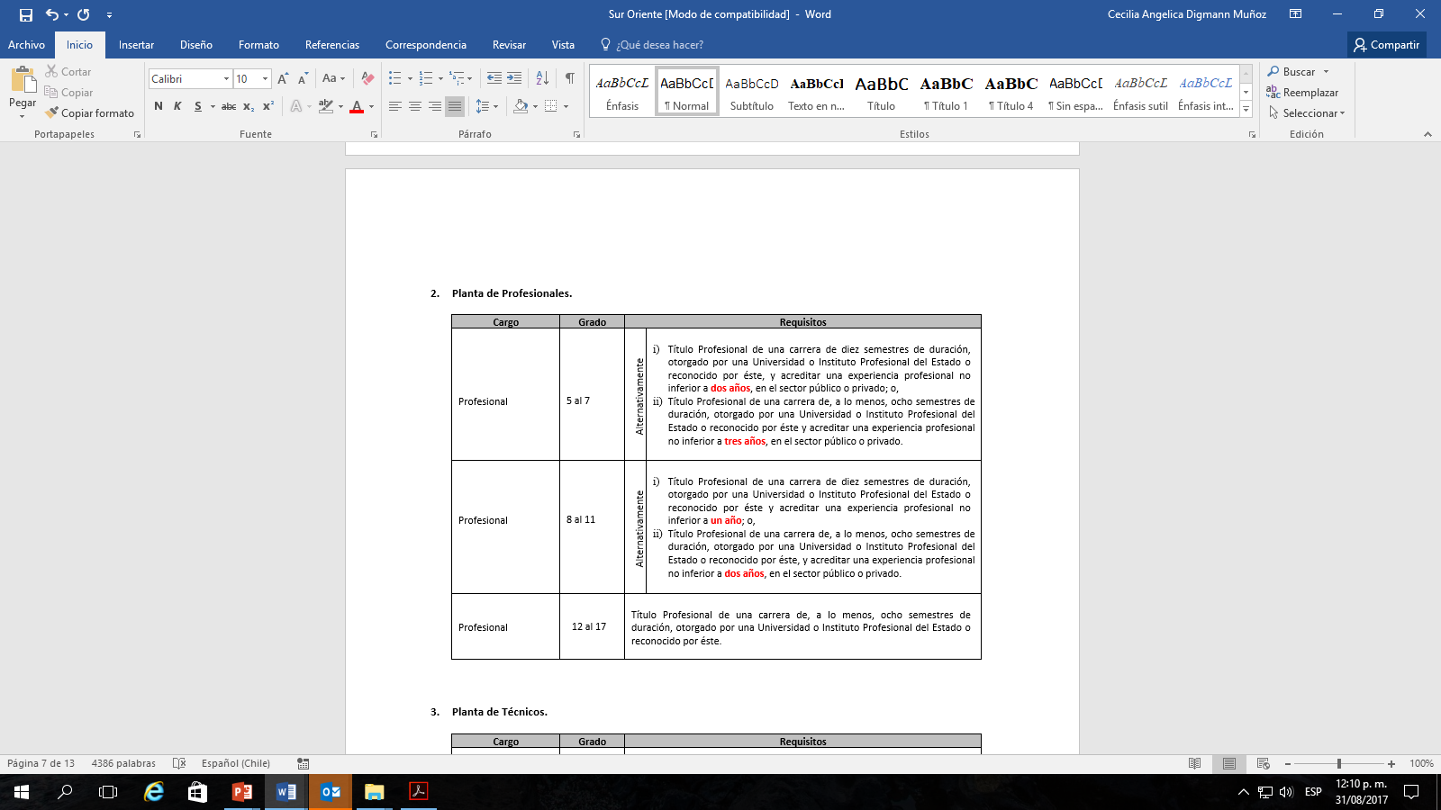
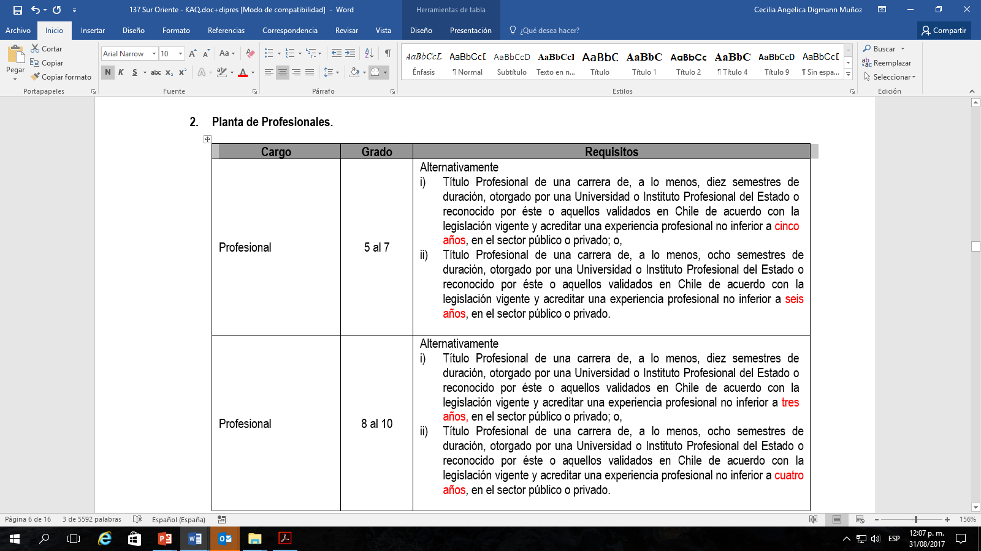
PLANTA DE PROFESIONALES
ACTUAL
FUTURA

Slide 11
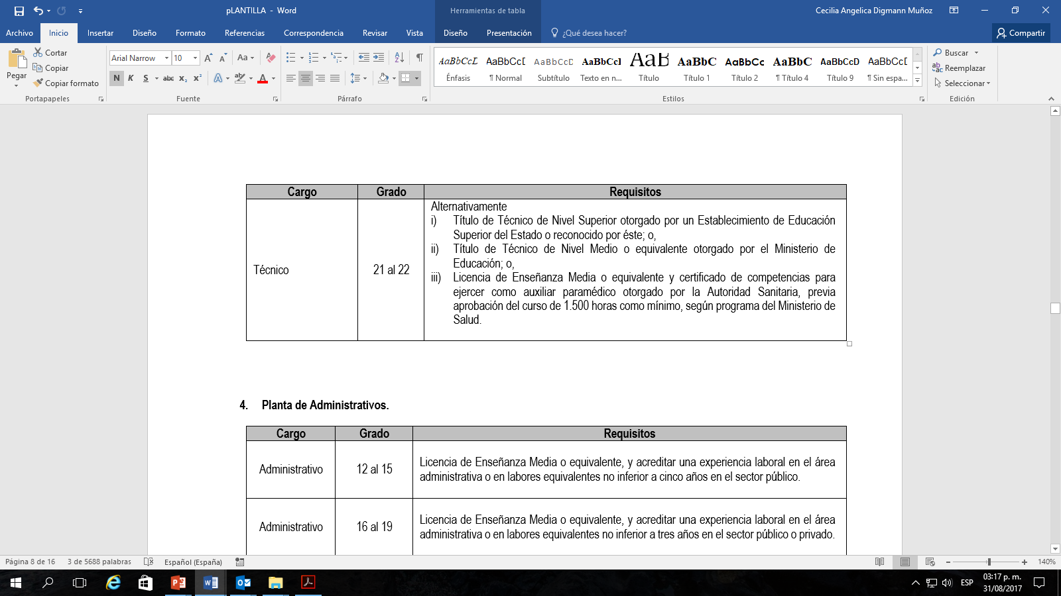
PLANTA DE TÉCNICOS
ACTUAL
FUTURA

Slide 12
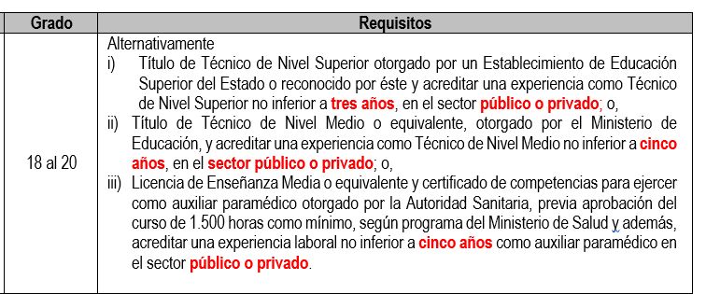
PLANTA DE TÉCNICOS
ACTUAL
FUTURA

Slide 13
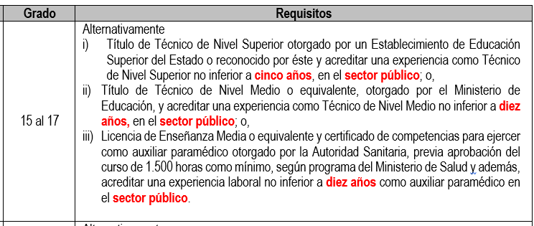
PLANTA DE TÉCNICOS
ACTUAL
FUTURA

Slide 14
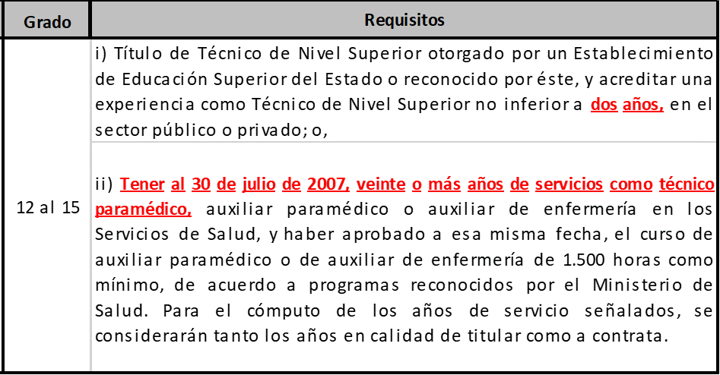
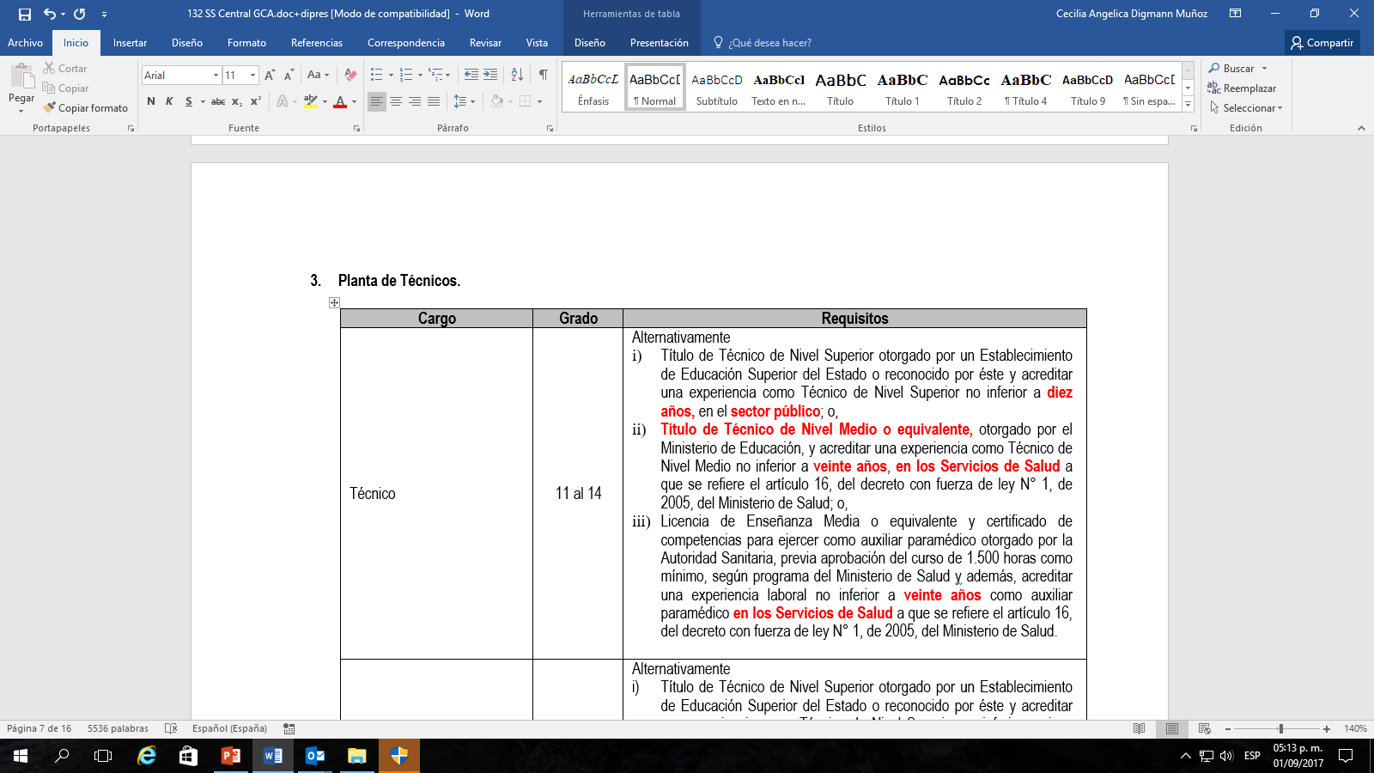
PLANTA DE TÉCNICOS
ACTUAL
FUTURA

Slide 15
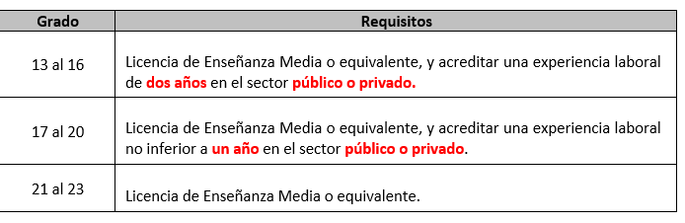
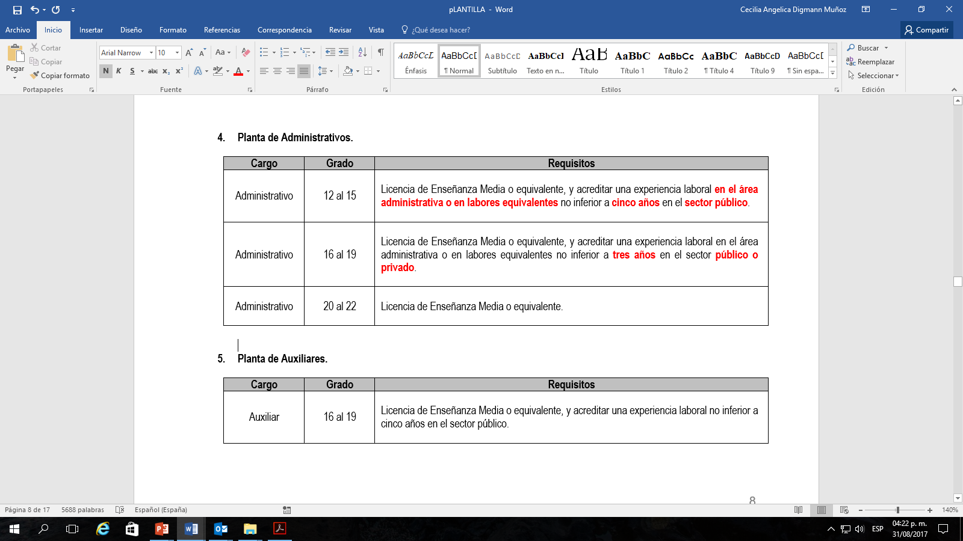
PLANTA DE ADMINISTRATIVOS
ACTUAL
FUTURA

Slide 16
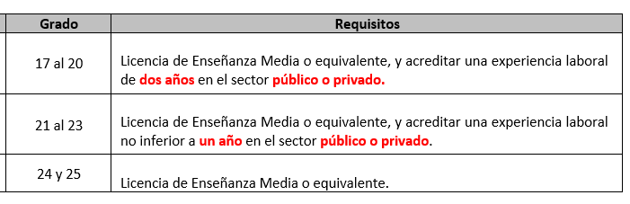
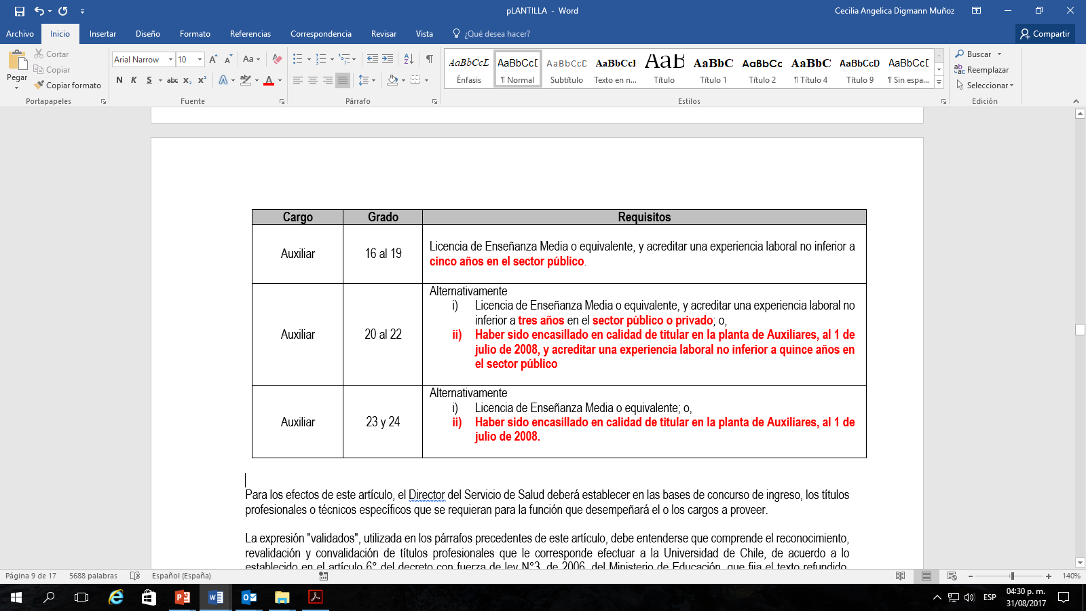
PLANTA DE AUXILIARES
ACTUAL
FUTURA

Slide 17
Art. 2: Establece requisitos para el ingreso y promoción de las plantas y cargos.
El penúltimo inciso de este artículo señala:
El Director del Servicio de Salud deberá establecer en las bases de concurso de ingreso, los títulos profesionales o técnicos específicos que se requieran para la función que desempeñará el o los cargos a proveer.

Slide 18
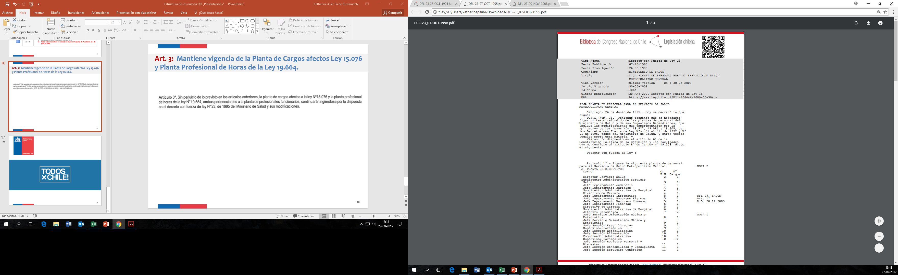

Art. 3: Mantiene vigencia de la Planta de Cargos afectos Ley 15.076 y Planta Profesional de Horas de la Ley 19.664.

Slide 19
Disposiciones Transitorias: Provisión de cargos y vigencia.
Artículo primero. La planta de personal fijada de acuerdo al artículo primero del presente decreto con fuerza de ley se proveerá mediante DOS procesos de encasillamiento
1er Proceso
Art. segundo
PRIMER PROCESO ENCASILLAMIENTO
Art. tercero
SEGUNDO PROCESO DE ENCASILLAMIENTO
2do Proceso
  Se crean los dos grados topes de las plantas de técnicos y Profesionales; y los cinco grados topes de las plantas de administrativos y auxiliares.
  Provisión limitada a Dotación Efectiva titular al 30.04.2017 más cargos en proceso de concurso de ingreso.
  Primer proceso a contar del 29.11.2016
  Se crea el total cargos del nuevo DFL.
  Permite provisión del 100% de los cargos de la planta.
  Segundo proceso a contar del contar del 01.09.2018

Slide 20
Diferencia Planta actual, en Régimen y Provisiones
1er
Proceso
2do Proceso

Slide 21

Disposiciones Transitorias: Provisión de Planta
Dotación efectiva Titular al 30/04/2017 (provista)
Determinación del N°de cargos que titulares que se crean en la Planta Transitoria.
  Cargos en proceso de concurso de ingreso.
  NOTA: Se adjunta archivo Excel con datos por Servicio de Salud.

Slide 22

Disposiciones Transitorias: Medidas de Protección.
Artículo cuarto. Los requisitos para el desempeño de los cargos establecidos en este decreto con fuerza de ley, no serán exigibles para efectos del encasillamiento señalado en los artículos segundo y tercero transitorios ni de los concursos internos a que se refieren los artículos sexto y séptimo transitorios de este decreto con fuerza de ley, conforme a lo dispuesto en el inciso sexto del artículo décimo transitorio de la ley Nº20.972.
INCISO SEXTO
INCISO SÉPTIMO
  Los requisitos generales y específicos del nuevo DFL , no serán exigibles para efectos de encasillamiento.
  A los funcionarios a contrata en servicio a la fecha de vigencia de los nuevos DFL y cuyos contratos se prorroguen en las mismas condiciones, no le serán exigibles los requisitos del nuevo DFL.

Slide 23

Disposiciones Transitorias: Proceso de Encasillamiento.
¿Quiénes se Encasillan y bajo qué condiciones?
Los funcionarios en servicio a la fecha de publicación de los respectivos DFL
Directivos
Artículo quinto DFL
Profesionales
Artículo sexto DFL
Técnicos Administrativos y Auxiliares
Artículo séptimo DFL

Slide 24
Proceso de Encasillamiento

Slide 25
Procesos de Encasillamiento
PRIMER PROCESO DE PROVISION
29 DE NOVIEMBRE 2016
SEGUNDO PROCESO DE PROVISION
1 DE SEPTIEMBRE 2018
2do Proceso
1er Proceso
Etapa 1
Encasillamiento de Titulares
Etapa 2
Traspaso de Contrata en igual grado
Etapa 3
Concurso Interno de Encasillamiento de Titulares y Contrata
Etapa 1
Encasillamiento de Titulares
Etapa 2
Traspaso de Contrata en igual grado
Etapa 3
Concurso Interno de Encasillamiento de Titulares y Contrata

Slide 26
  Encasillamiento de Titulares
Etapa 1
2do Proceso
1er Proceso
PLANTA DIRECTIVOS
Ordenamiento según Escalafón de Mérito Vigente a la publicación del D.F.L.
Concurso Interno de Antecedentes
PLANTA DE PROFESIONALES
PLANTA DE PROFESIONALES
Concurso Interno de Antecedentes
PLANTA DE TÉCNICOS, ADMINISTRATIVOS Y AUXILIARES
Resolución de Encasillamiento
PLANTA DE TÉCNICOS, ADMINISTRATIVOS Y AUXILIARES
Escalafón de Mérito Vigente a la publicación del D.F.L.

Slide 27
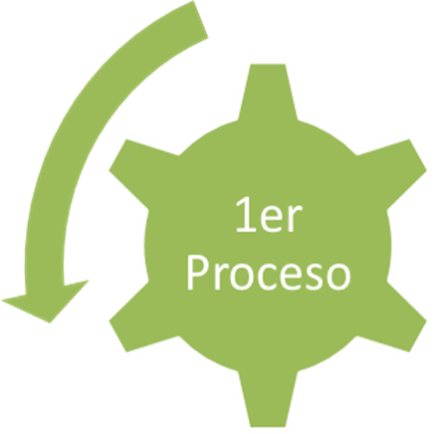

  Encasillamiento de Titulares
Etapa 1
Proceso Encasillamiento de la Planta de Directivos

Slide 28

  Encasillamiento de Titulares
Etapa 1
PLANTA DE DIRECTIVOS
En el primer proceso
Se efectuará en cargos de igual grado u horas al que ocupaban los funcionarios pertenecientes a esta planta a la fecha del encasillamiento.
Manteniendo el ordenamiento derivado del escalafón de mérito, en los casos que corresponda, independientemente de la denominación o nivel jerárquico que el nuevo D.F.L les haya otorgado a estos cargos.
Mantienen las normas aplicadas a la fecha de su designación.
Entrarán en vigencia a contar del 29 de noviembre de 2016 o a partir de la fecha del nombramiento del directivo, si ésta fuere posterior a aquélla

Slide 29
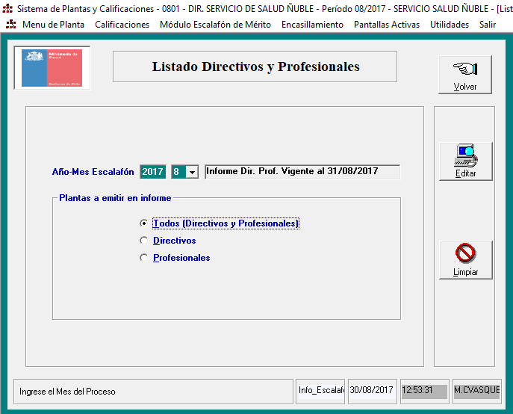
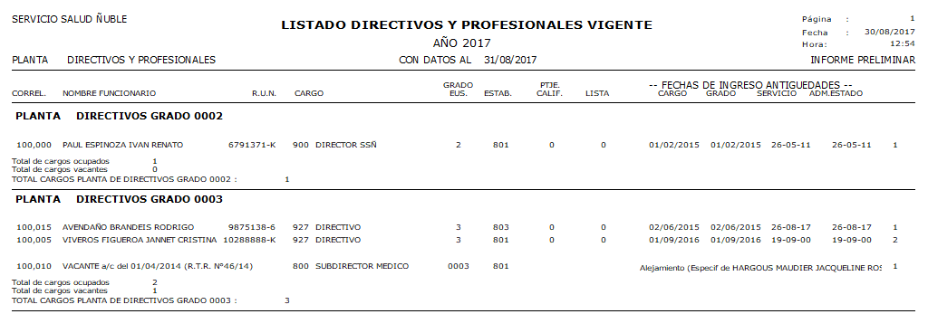
LISTADO DIRECTIVOS Y PROFESIONALES
Base para la resolución de encasillamiento Directivos
Permite Identificar Cambios de la Planta de Directivo y Profesionales
Da el orden de Subrogancia
Integrantes de Comités y Junta Calificadora
Art. 51 Estatuto Administrativo DFL N°29/2004

Slide 30

  Encasillamiento de Titulares
Etapa 1
PLANTA DE PROFESIONALES
Primer proceso ➔ en servicio a la fecha de publicación del DFL
Segundo proceso ➔ en servicio a la fecha del llamado del concurso
ORDENAMIENTO ESCALAFÓN DE MÉRITO
Todos los titulares grado 5.
CONCURSO INTERNO DE ANTECEDENTES
¿QUIÉN PARTICIPA?
Todos los titulares, excepto grado 5.
Subsecretaría de Redes dicta bases generales
Se constituye Comité de Selección
Llamado a “Concurso Interno”
Evaluación de Antecedentes
Ordenamiento
Encasillamiento
¿PASOS A REALIZAR?

Slide 31
  Encasillamiento de Titulares
Etapa 1
PLANTA DE PROFESIONALES:
CONCURSO INTERNO DE ANTECEDENTES
Jefe o Encargado de Personal del SS
5 funcionarios de mayor nivel jerárquico SS (Excepto Director SS)
1 representante de cada una de las 2 asociaciones que, según N°de afiliados, posean mayor representatividad de profesionales.
¿QUIENES CONSTITUYEN EL COMITÉ?
¿QUÉ FACTORES SE EVALÚAN?
EXPERIENCIA CALIFICADA ➔ 40%.
CAPACITACIÓN PERTINENTE ➔ 30%
EVALUACIÓN DEL DESEMPEÑO ➔ 30%

Slide 32
  Encasillamiento de Titulares
Etapa 1
PLANTA DE PROFESIONALES:
CONCURSO INTERNO DE ANTECEDENTES
¿CÓMO SE CONSTRUYE EL ORDENAMIENTO?
POR GRADO
EN ORDEN DECRECIENTE SEGÚN RESULTADO DEL CONCURSO
¿CÓMO DESEMPATA?
1° ULTIMA CALIFICACIÓN
2° ANTIGÜEDAD EN EL SS
DECISIÓN EL DIRECTOR DEL SS

Slide 33
  Encasillamiento de Titulares
Etapa 1
PLANTA DE PROFESIONALES:
Ordenamiento Grados 5 según Escalafón
Ordenamiento Resto de Grados según resultado concurso interno
Resolución de encasillamiento de profesionales Titulares

Slide 34
  Encasillamiento de Titulares
Etapa 1
PLANTA DE PROFESIONALES:
Se efectuará de manera decreciente por grado, comenzando por el grado 5º de la EUS y continuando sucesivamente con los grados siguientes hasta llegar al 16º

Slide 35
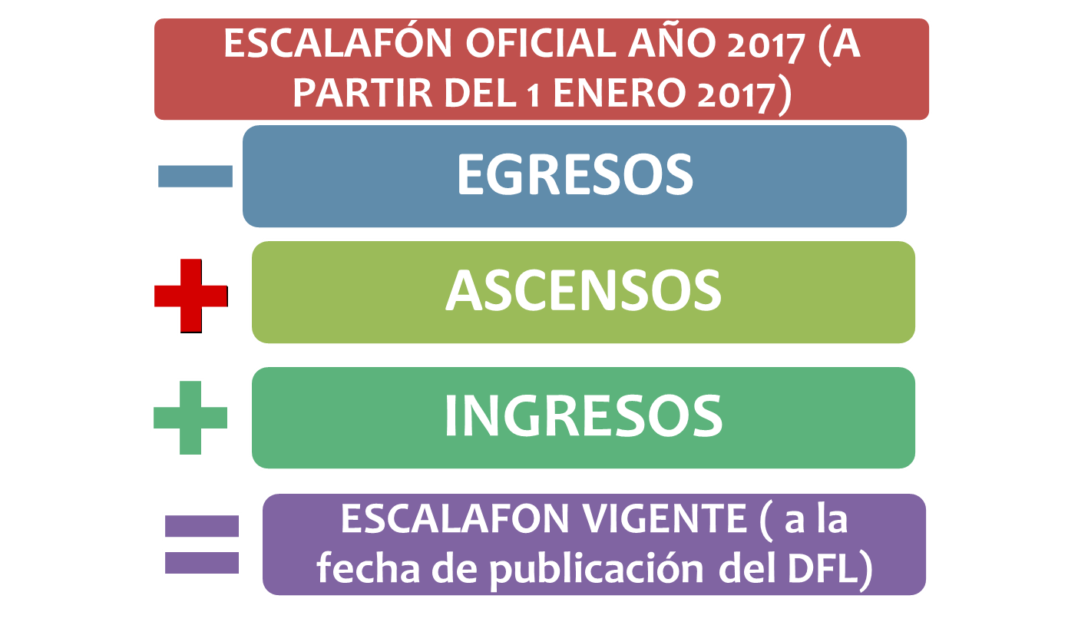
  Encasillamiento de Titulares
Etapa 1
PLANTA DE TÉCNICOS, ADMINISTRATIVOS Y AUXILIARES:
ORDENAMIENTO DE RESOLUCIONES DE ENCASILLAMIENTO

Slide 36
  Traspaso de contrata en igual grado
Etapa 2
PLANTA DE PROFESIONALES, TÉCNICOS, ADMINISTRATIVOS Y AUXILIARES
5 AÑOS SIN SOLUCIÓN DE CONTINUIDAD EN LA PLANTA RESPECTIVA DEL SS
PROM 3 ULTIMAS CALIFICACIONES
SE ENCASILLARÁN…
EN IGUAL GRADO
5 AÑOS SIN SOLUCIÓN DE CONTINUIDAD EN LA PLANTA RESPECTIVA DEL SS, CON MEJORAMIENTO DE GRADO ULTIMOS 36 MESES
PROM 3 ULTIMAS CALIFICACIONES
PODRÁN SER ENCASILLADOS…
EN EL GRADO QUE TENIA ANTERIOR A LA FECHA DEL MEJORAMIENTO
PROVISION DESDE LA TOTAL TRAMITACIÓN DEL ACTO ADMINISTRATIVO

Slide 37
  Concurso Interno Encasillamiento de Titulares y Contrata
Etapa 3
PLANTA DE PROFESIONALES, TÉCNICOS, ADMINISTRATIVOS Y AUXILIARES
Todos los funcionarios de planta y contrata que se hayan desempeñado en esta calidad durante, a lo menos, 5 años anteriores a la publicación del DFL.
Estará inhabilitado para participar quien:
No haya sido calificado en lista 1 o 2 en el período inmediatamente anterior.
Registre medida disciplinaria de censura, más de una vez, o de multa, en los últimos doce meses anteriores a la Resolución de convocatoria del concurso.
¿QUIÉN PARTICIPA?
Subsecretaría Redes dicta bases generales
Se constituye Comité de Selección
Llamado a Concurso Interno
Postulación y presentación de antecedentes
Evaluación de Antecedentes
Ordenamiento por Puntaje
Ofrecimiento de Cargo
Encasillamiento
¿PASOS A REALIZAR?
¿VIGENCIA?
Desde la total tramitación del acto administrativo

Slide 38
DISPOBILIDAD DE CARGOS PARA ETAPAS DEL ENCASILLAMIENTO
Dotación efectiva Titular al 30/04/2017 (provista)
Dotación efectiva al 31/08/2017 (provista)
Cargos vacantes (Etapa 2 y 3).
  NOTA: Se adjunta archivo Excel con datos por Servicio de Salud.

Slide 39
EJERCICIO PRACTICO

Slide 40
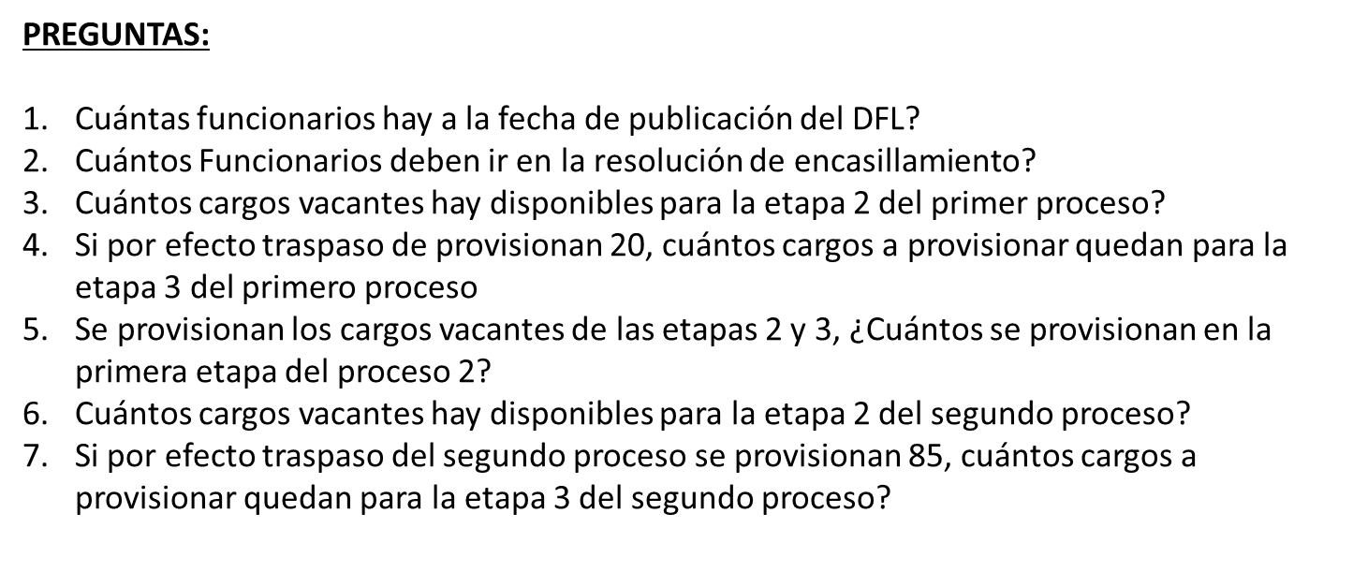
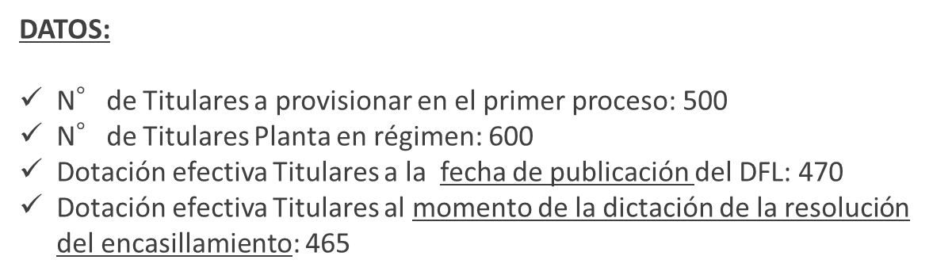
EJEMPLO Proceso de Encasillamiento
PLANTA DE TÉCNICOS
  Se encasillan 470
  470 + 20 + 10 – 5 ➔ 495 se encasillan.
Etapa 1
Etapa 1
  Quedan 500 - 470 = 30 vacantes para este proceso.
  Se provisionan 20 cargos.
  Disponibles 600 – 495 = 105
  Se provisionan 85.
Etapa 2
Etapa 2
  30 -20 = Quedan 10 vacantes para el concurso interno de contratas y titulares.
  105 – 85 = Quedan 20 vacantes para el concurso interno de contratas y titulares.
Etapa 3
Etapa 3

Slide 41


